Slide 1

Akış Şeması
Arş. Gör. Sarp ÇOBAN
sarp.coban@samsun.edu.tr

Slide 2
Akış Şeması Nedir?
Akış şeması, bir sürecin, algoritmanın veya iş akışının grafiksel bir gösterimidir. Süreç içindeki adımların veya eylemlerin sırasını gösteren farklı şekillerden, sembollerden ve oklardan oluşur.
Akış şemaları, faaliyetlerin veya kararların mantıksal akışını görsel olarak göstermek için bilgisayar programlama, mühendislik, işletme yönetimi ve eğitim gibi çeşitli alanlarda yaygın olarak kullanılmaktadır.

Slide 3
Akış Şemasının Önemi
Görsel Temsil: Akış şemaları karmaşık süreçlerin görsel bir temsilini sağlayarak kuruluşun tüm seviyelerindeki paydaşlar için anlaşılmasını kolaylaştırır. Sürecin görselleştirilmesi, paydaşların ilgili adımların, karar noktalarının ve etkileşimlerin sırasını kavramalarına yardımcı olur.
Süreç Analizi: Akış şemaları, süreçleri yönetilebilir bileşenlere ayırarak analiz edilmelerini kolaylaştırır. Kuruluşlar, her bir adımı ve karar noktasını görsel olarak haritalandırarak verimsizlikleri, darboğazları, fazlalıkları ve iyileştirme alanlarını belirleyebilirler.

Slide 4
Akış Şemasının Önemi
Standartlaştırma: Akış şemaları, adımların sırasını ve standart işletim prosedürlerini (SOP'ler) belgeleyerek süreçlerin standartlaştırılmasına yardımcı olur. Standardizasyon, kaliteyi korumak, hataları azaltmak ve verimliliği artırmak için gerekli olan görevlerin nasıl yerine getirildiği konusunda tutarlılık sağlar.
İletişim: Akış şemaları, süreç iş akışlarını ve prosedürlerini ekip üyelerine, paydaşlara ve yeni çalışanlara aktarmak için etkili iletişim araçları olarak hizmet eder. Görevlerin nasıl yürütülmesi gerektiği ve bir sürecin farklı bileşenlerinin birbirleriyle nasıl etkileşime girdiği konusunda netlik ve uyum sağlanmasına yardımcı olurlar.

Slide 5
Akış Şemasının Önemi
Karar Verme: Akış şemaları, bir süreç içindeki farklı seçimlerin ve yolların sonuçlarını görsel olarak tasvir ederek karar verme süreçlerine yardımcı olur. Akış şemasındaki karar noktaları, paydaşların karar verme kriterlerini ve her bir kararla ilişkili potansiyel sonuçları anlamalarını sağlar.
Süreç Optimizasyonu: Akış şemaları, iyileştirmelerin yapılabileceği alanları vurgulayarak süreç optimizasyonunu kolaylaştırır. Kuruluşlar, akış şemasını analiz ederek süreçleri düzene sokma, döngü sürelerini azaltma, gereksiz adımları ortadan kaldırma ve kaynakları daha etkili bir şekilde tahsis etme fırsatlarını belirleyebilir.

Slide 6
Akış Şemasının Önemi
Eğitim ve İşe Alıştırma: Akış şemaları, yeni çalışanların eğitimi ve ekip üyelerinin işe alınması için değerli araçlardır. Çalışanların rollerini, sorumluluklarını ve bir süreç içinde gerçekleştirmeleri gereken görev sırasını anlamalarına yardımcı olan görsel bir referans sağlarlar.
Dokümantasyon ve Uyumluluk: Akış şemaları, yasal gerekliliklere, kalite standartlarına ve sektördeki en iyi uygulamalara uyum için gerekli olan süreçlerin belgelendirilmesi işlevini görür. Belgelenmiş akış şemalarına sahip olmak, kuruluşların belirlenmiş prosedürlere ve yönergelere bağlılıklarını göstermelerine yardımcı olur.

Slide 7

Akış Şeması Sembolleri
Başlangıç/Bitiş Sembolü: Akış şeması, sürecin başlangıç veya bitiş noktasını temsil eden yuvarlak bir dikdörtgen veya oval şekil ile başlar. Sürecin nerede başladığını veya bittiğini gösterir. Örneğin, "Başlangıç" ve "Bitiş" genellikle bu şekillerin içine yazılır.

Slide 8

Akış Şeması Sembolleri
Süreç Sembolü: Süreç sembolü bir dikdörtgenle temsil edilir ve süreç içindeki belirli bir eylemi veya görevi belirtir. Her dikdörtgen tipik olarak gerçekleştirilecek eylemin kısa bir açıklamasını içerir. Örneğin, "Toplam maliyeti hesapla" veya "Belgeyi yazdır" süreç sembollerine örnek olarak verilebilir.

Slide 9

Akış Şeması Sembolleri
Karar Sembolü: Elmas şekliyle temsil edilen karar sembolü, süreç içinde bir sorunun sorulduğu veya bir koşulun değerlendirildiği bir karar noktasını ifade eder. Cevaba veya koşula bağlı olarak sürecin akışı farklı yollara sapabilir. Örneğin, bir karar sembolü "Müşteri memnun mu?" sorusunu sorabilir ve "Evet" ve "Hayır" olası sonuçlar olarak dallara ayrılabilir.

Slide 10

Akış Şeması Sembolleri
Bağlayıcı Sembolü: Bağlayıcı sembolü bir daire ile temsil edilir ve akış şemasının farklı sayfalarda veya bölümlerde bulunan farklı kısımlarını birbirine bağlamak için kullanılır. Akışın önceki bir noktadan nerede devam ettiğini veya akış şemasının başka bir bölümüne nerede bağlandığını gösterir.

Slide 11

Akış Şeması Sembolleri
Giriş/Çıkış Sembolü: Bir paralelkenar ile temsil edilen girdi/çıktı sembolü, veri veya bilginin sürece nereden girdiğini veya süreçten nereden çıktığını gösterir. Tipik olarak kullanıcılardan gelen girdi veya harici sistemlere giden çıktı gibi harici varlıklarla etkileşimleri temsil eder.

Slide 12

Akış Şeması Sembolleri
Akış Okları: Akış okları, akış şemasındaki farklı semboller arasındaki akış yönünü belirtmek için kullanılır. Eylemlerin veya kararların süreç içinde gerçekleşme sırasını gösterirler.

Slide 13
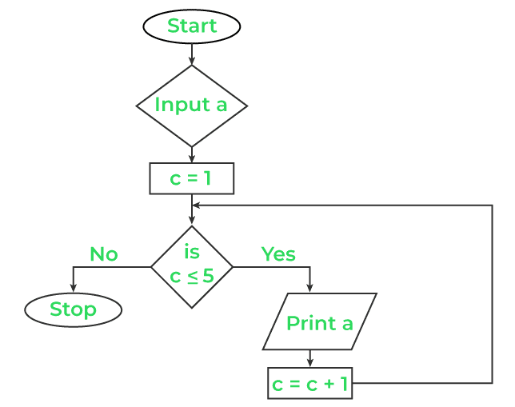
Akış Şeması Örneği

Slide 14
Akış Şemasının Avantajları
Görsel Temsil
Karmaşık Süreçlerin Basitleştirilmesi
Prosedürlerin Standartlaştırılması
İletişim ve İşbirliği

Slide 15
Akış Şemasının Dezavantajları
Gerçek Zamanlı Süreçlerin Temsil Edilememesi
Büyük Sistemlerde Karmaşıklık
Yorumlama Zorlukları

